Slide 1
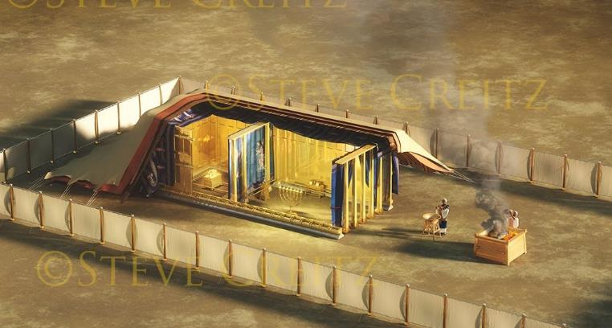
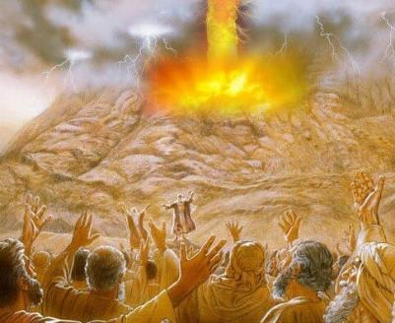
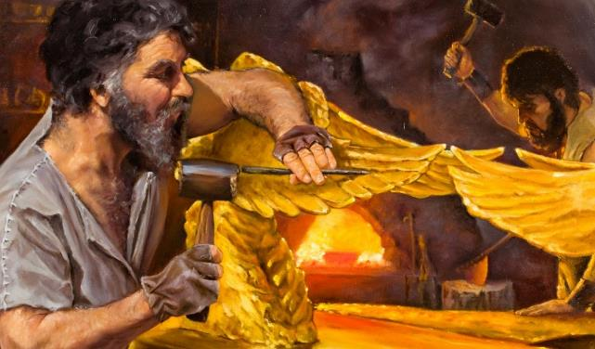
اگست 30 تا 6 ستمبر سبق 10
عہد اور اُس کا خاکہ
پاسٹر اشرف یعقوب

Slide 2
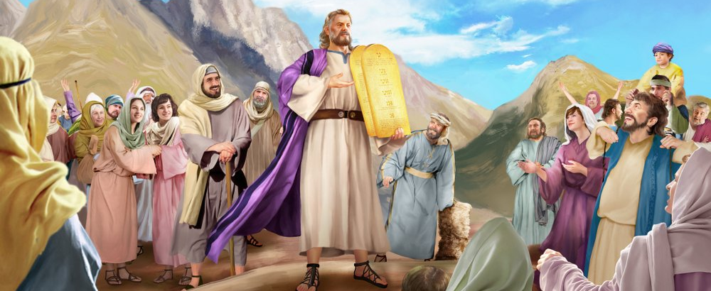
"اور موسیٰ نے لوگوں کے پاس جا کر خُداوند کی سب باتیں اور احکام اُن کو بتا دئیے اور سب لوگوں نے ہم آواز ہو کر جواب دیا کہ جتنی باتیں خُداوند نے فرمائی ہیں ہم اُن سب کو مانیں گے" (خروج 3:24)َ۔

Slide 3

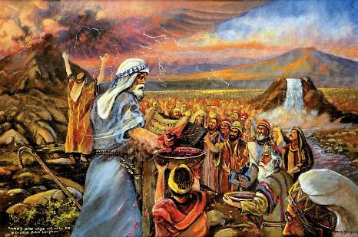
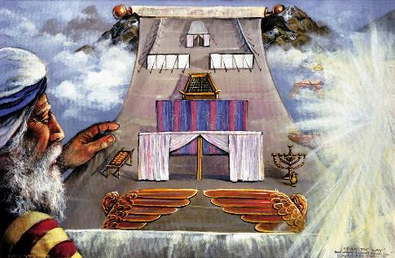


دس احکام کو بلند آواز کے ساتھ اعلان کرنے اور موسیٰ کو قوانین کا ایک بنیادی مجموعہ دینے کے بعد، خُدا اسرائیل کے ساتھ ایک عہد باندھنا چاہتا تھا۔ عہد سادہ تھا: میں تمہارا خُدا ہوں گا، میں تمہاری حفاظت کروں گا اور تمہیں برکت دوں گا۔ تم میرے احکامات کو ماننا۔
ایک طومار پر عہد لکھنے کے بعد، دونوں فریقوں کو اس کی توثیق کرنا پڑی۔لوگوں نے اس کی توثیق کرتے ہوئے کہا کہ وہ اسے برقرار رکھیں گے۔ خُدا نے اس کی توثیق کیسے کی؟ یہ توثیق خون، تہوار، اور اُن کی سمجھنے میں مدد کی۔
عہد:
  عہد کا خون (خروج 24: 1۔6)۔
  عہد کی تکمیل (خروج 7:24)۔
  عہد کا کھانا (خروج 24: 9۔18)
نمونہ :
  نمونے کا مقصد (خروج 25؛ 1۔9)۔
  نمونے کی تیاری (خروج 31: 1۔30)۔

Slide 4
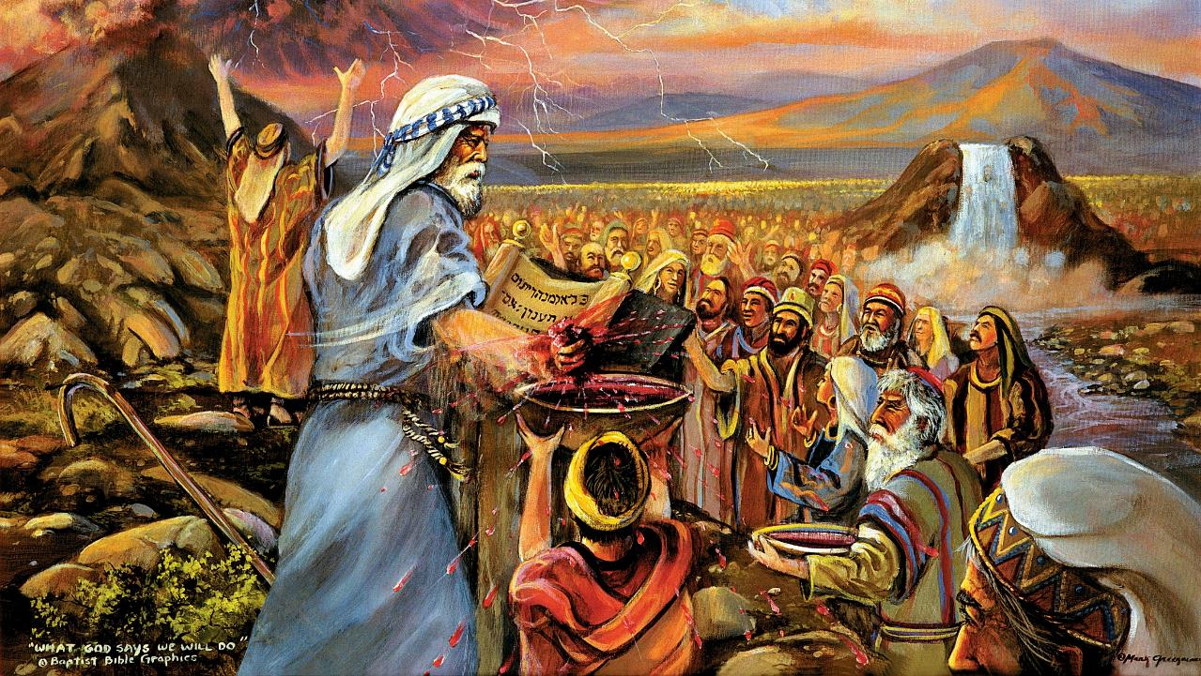
عہد

Slide 5

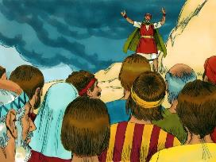
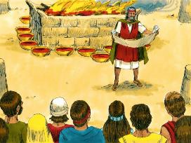
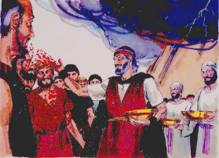
"تب موسیٰ نے اُس خون کو لے کر لوگوں پر چھڑکا اور کہا دیکھو یہ اُس عہد کا خون ہے جو خُداوند نے ان سب باتوں کے بارے میں تمہارے ساتھ باندھا ہے" (خروج 8:24)۔
عہد کا خون
عہد کیسے باندھا گیا؟
1۔ عہد کو پڑھا گیا (24: 3اے)
2۔ لوگوں نےماننے کا عہد کیا (24: 4اے)۔
3۔ مذبح بنایا گیا (24 : 4بی )۔
4۔ بارہ ستون کھڑے کئے گئے (24: 4 سی)
5۔ سوختنی قربانی کی گئی (5:24)۔
6۔ آدھا خون مذبح پر چھڑکا گیا (6:24)۔
7۔ عہد کو دوبارہ پڑھا گیا (24: 7اے)
8۔ لوگوں نے دوبارہ ماننے کا عہد کیا (24: 7بی)۔
9۔ آدھا خون لوگوں پر چھڑکا گیا (8:24اے)۔
10۔ موسیٰ نے اسے "خون کا عہد"اقرار دیا (8:24بی؛ متی 28:26)۔
11۔ عہد کی توثیق کے لئے کھانا کیا گیا (24: 9۔11)۔
خُدا نے بنی اسرائیل کو لوگوں کی صورت میں دیکھا (12 ستون)؛ اُس نے خاص طور پر نوجوانوں کی قدروقیمت کی؛ اور اُس نے ذاتی طور پر ہر ایک پر توجہ دی (لوگوں پر خون چھڑکا)۔
خُدا ہمارے ساتھ تعلق چاہتا ہے، ذاتی طور پر لوگوں پر بھروسہ۔

Slide 6

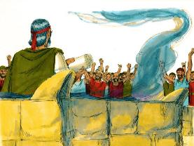
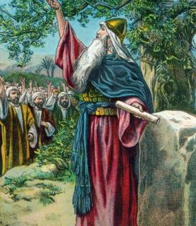
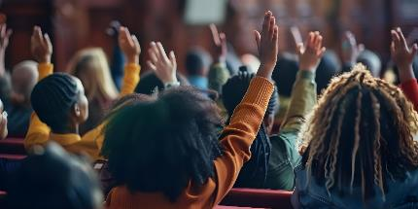

"پھر اُس نے عہد نامہ لیا اور لوگوں کو پڑھ کر سنایا۔ اُنہوں نے کہا کہ جو کچھ خُداوند نے فرمایا ہے اُس سب کو ہم کریں گے اور تابع رہیں گے" (خروج 7:24)۔
عہد کی تکمیل
لوگوں نے بڑ ے خلوص کے ساتھ عہد کی پاسداری کرنے کا وعدہ کیا۔ یہ عہد قلیل مدتی تھا (خروج 8:32)۔ اس کے بعد آنے والی نسل نے بھی عہد کو برقرار رکھنے کا عہد کیا (یشوع 24: 18بی)۔ لیکن یشوع نے واضح طور پر انہیں خبردار کیا: "تم خُدا کی پرستش نہیں کرسکتے" (یشوع 19:24)۔
ہماری نیک نیتوں کے باوجود ہمیں خُدا کی اطاعت کرنے سے کونسی چیز روکتی ہے؟
فطری طور پر ہم نافرمان ہیں (رومیوں 18:7)اور ہم اپنے رجحان کو بدلنے کے لئے کچھ نہیں کر سکتے
(رومیوں 24:7)۔
لیکن اگر ہم خُدا کواجاز ت دیں تو وہ ہماری فطرت کو بدل سکتا ہے (حزقی ایل 36: 26۔27)۔ وہ ہمیں پاک کرتا ہے،دنیا سے الگ کرتا ہے تاکہ ہم اُس کی اطاعت کر سکیں۔ صرف وہی ہمیں مضبوط بناتا ہے (2کرنتھیوں 10:12)۔

Slide 7

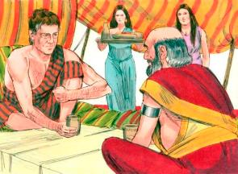
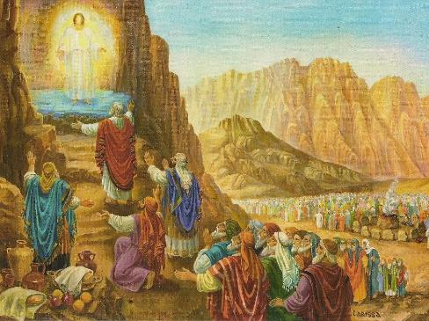
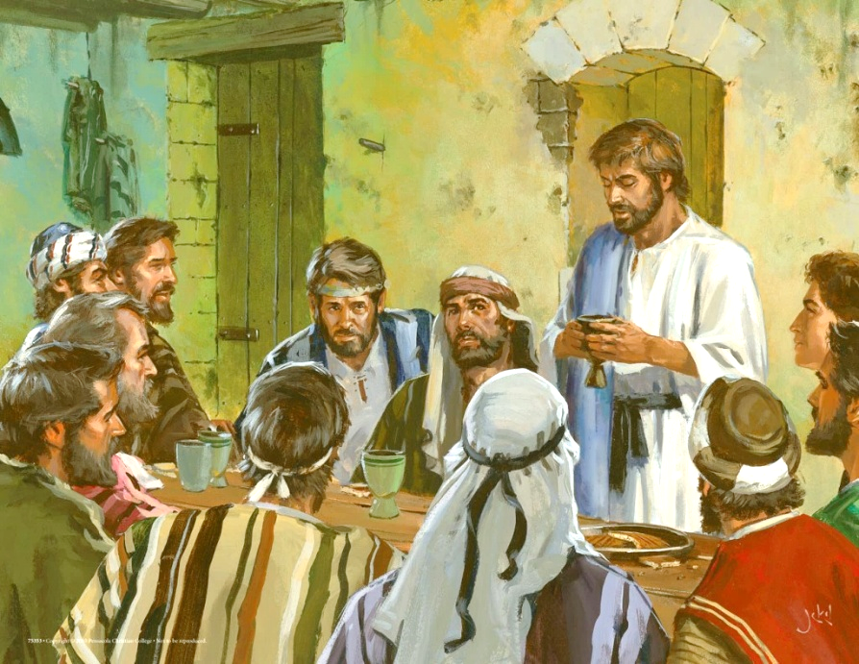
"تب موسیٰ اور ہارون اور ندب اور ابیہو اور بنی اسرائیل کے ستر بزرگ اُوپر گئے۔۔ سو انہوں نے خُدا کو دیکھا اور کھایا اور پیا" (خروج 24: 9، 11بی)۔
عہد کا کھانا
جس طرح ہم یعقوب اور لابن کے معاملے میں دیکھتے ہیں۔ قدیم مشرقی روایت کے مطابق عہد کی توثیق کے لئے کھانا لازم تھا (پیدائش 31: 44۔ 45)۔
کوہ سینا پر خُدا نے 74 لوگوں کو "عہد کا کھانا پیش کیا : موسیٰ، ہارون، ندب، ابیہو اور 70 بزرگ، یہ سب تمام بنی اسرائیل کی نمائندگی کرتے تھے (خروج 14: 9۔11)۔
جب یسوع مسیح نے نیا عہ باندھا، تو یسوع مسیح نے بھی اپنے 12 شاگردوں کے ساتھ کھانا کھایا (متی 26: 26۔28)۔
جب بھی ہم عشائے ربانی میں حصہ لیتے ہیں، ہم خُدا کے ساتھ اپنے عہد کی ازسر نوتجدید کرتے ہیں۔ روٹی اور شیرے میں حصہ لینے سے ہم یسوع مسیح میں اپنے گناہوں کی معافی اور نجات کا جشن مانتے ہیں (1کرنتھیوں 26:11)۔
حتمی طور پر نجات کے منصوبے کو رد کرنے کے باوجود، نہ ہی ندب، نہ ابیہو اورنہ ہی یہوداہ اس "عہد کے کھانے " سے خارج ہوئے۔

Slide 8
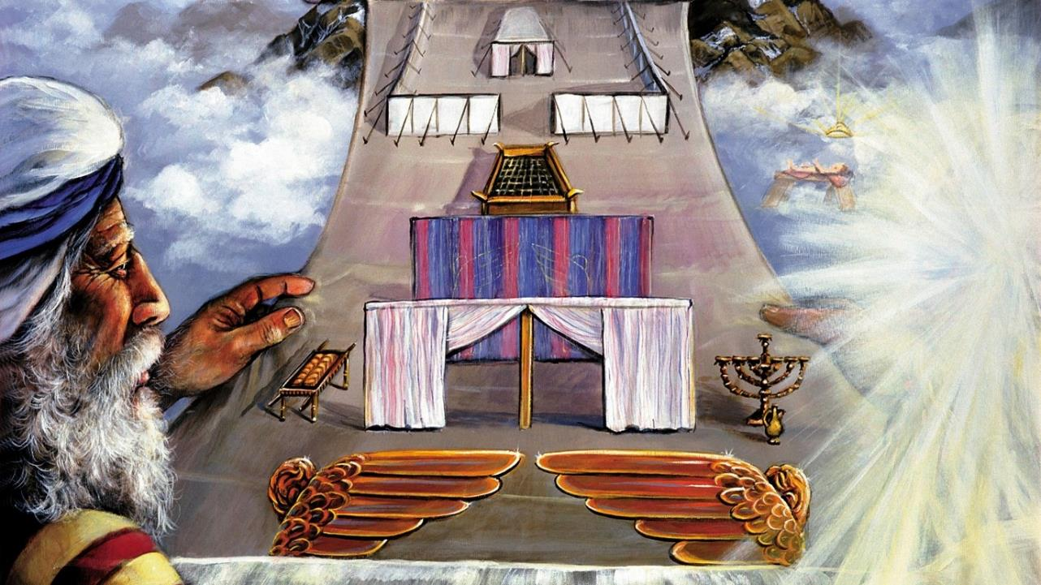
نمونہ

Slide 9

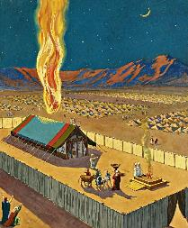
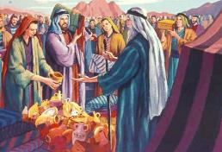
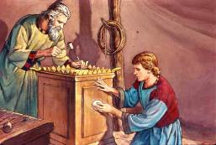
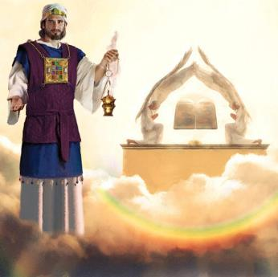
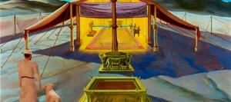
"اور وہ میرے لئے ایک مقدس بنائیں تاکہ میں اُن کے درمیان سکونت کروں (خروج 8:25)۔
نمونے کا مقصد
اس بات کی ضمانت دینے کے لئے کہ یسوع مسیح عہد کا اپنا حصہ ادا کرے گا، خُدا نے زمین پر آ کر اپنے لوگوں کے درمیان رہنے کافیصلہ کیا۔لیکن خُدا کی جسمانی موجودگی کا مطلب ان سب کی فوری موت ہوگی (خروج 20:33)۔ لہذا اُس نے انہیں مقدس بنانے کا حکم دیا جہاں وہ اپنی موجودگی ظاہر کر سکے۔ یہ موجودگی علامتوں میں ظاہر ہوئی، کیونکہ خُدا جسمانی طور پر کسی ہاتھ کے بنائے ہوئے مقدس میں نہیں رہتا (اعمال 24:17)۔
موسیٰ کو یہ نمونہ دکھایا گیا اور اس کی تعمیر کے لئے خاص ہدایات دیں۔ لوگوں کو ضروری سامان فراہم کرنے کے لئے ہدایات کی گئی (خروج 25: 2۔7)۔
بیابان میں بنایا جانے والا مقدس اور سلیمان کی تعمیر کردہ ہیکل دونوں آسمان میں موجود مقدس کا نمونہ تھیں ( عبرانیوں 8: 1۔2؛ 1سلاطین 8: 27، 30)۔
جب کوئی اسرائیل ہیکل میں داخل ہوتا تو وہ علامتی طور پر خُدا کی حضوری میں چلا جاتا تھا۔ جب تک یسوع مسیح کی موت پر ہیکل کا پردہ نہ پھٹ گیا۔

Slide 10

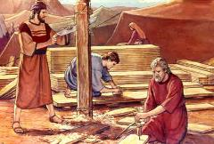
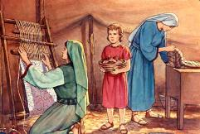
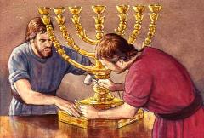
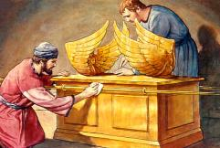
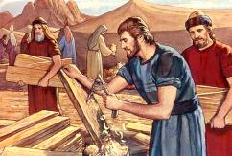
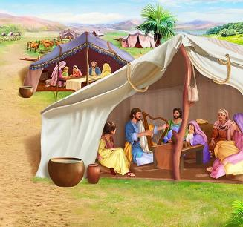
"دیکھ میں نے بضلی ایل بن اُوری بن حور کو یہوداہ کے قبیلہ میں سے نام لے کر بلایا ہے۔ اور میں نے اُس کو حکمت اور فہم اور علم اور ہر طرح کی صنعت میں رو ح اللہ سے معمور کیا ہے" خروج 31: 1۔2)۔
نمونے کی تیاری
اگرچہ خُدا نے موسیٰ کو تعمیر کے لئے بہت سی تفصیلات دی تھیں، لیکن اُس نے اسے ہر تفصیل سے آگاہ نہیں کیا تھا۔ پیتل کا مرتبان، کروبی، کاہن کی خدمت کی ہدایات وغیرہ۔ اس سے روح القدس کو معماروں کے توڑوں کے ساتھ کام کرنے کا موقع ملا۔
ان تفصیلات کے لئے روح القدس نے خاص توڑوں سے نوازا:
بضلی ایل جس نے تمام منصوبے کی نگرانی کی (خروج 2:31)۔
اہلیاب کو اُس کا ساتھی مقرر کیا ہے (خروج 31: 6اے)َ
دوسرے لوگ جنہوں نے کام میں مدد کی ( خروج 31: 6 بی)
مقدس کی تعمیر کی ہدایات کے دوران ، خاص طور پر سبت کا ذکر کیا گیا ہے (خروج 31: 12۔17)۔ سبت کا ان سب سے کیا تعلق ہے؟ پاکیزگی مرکز ہے۔ پاک خُدا تک رسائی کے لئے ، ہمیں بھی اُس کی مانند پاک ہونا چاہئے۔ سبت اُس پاکیزگی کی نشانی ہے (خروج 13:31؛ حزقی ایل 20: 12، 20)۔
Notes:
Exodus 31:2
See, I have called by name Bezalel the son of Uri, the son of Hur, of the tribe of Judah;
Exodus 31:6a
And behold, I have set with him Aholiab the son of Ahisamach , of the tribe of Dan;
Exodus 31:6b
and I have put wisdom in the minds of every wise-hearted person, so that they may do all that I have commanded you;
Exodus 31:12-17 And the LORD spake unto Moses, saying, (13) Thou shalt speak unto the children of Israel, saying, Ye shall surely keep my sabbaths: for it is a sign between me and you throughout your generations, that ye may know that I am the LORD that sanctifies you. (14) Therefore ye shall keep the sabbath day, for it is holy unto you: whoso profaneth it shall surely be put to death: for whosoever doeth any work in it, that soul shall be cut off from among his people. (15) Six days shall work be done: but the seventh day is a sabbath of rest holy to the LORD: whosoever doeth any work on the sabbath day shall surely be put to death. (16) Therefore shall the children of Israel keep the sabbath, to observe the sabbath throughout their generations for a perpetual covenant. (17) It is a sign between me and the children of Israel for ever: for in six days the LORD made heaven and earth, and on the seventh day he rested, and was refreshed.

Slide 11

"خدا کے لیے سکونت کے طور پر مقدس کی تعمیر میں، موسی کو ہدایت کی گئی تھی کہ وہ تمام چیزیں آسمان کی چیزوں کے نمونے کے مطابق بنائیں، خدا نے اسے پہاڑ پر بلایا، اور اس پر آسمانی چیزیں ظاہر کیں، اور اُسی طرح مقدس تمام چیزوں کے ساتھ دکھایا۔
لہذا اسرائیلیوں کے لئے، جنہیں وہ اپنی سکونت گاہ بنانا چاہتا تھا، اُس نے اپنا شاندار مثالی کردار ظاہر کیا۔ لیکن اس نمونے کو حاصل کرنے کے لئے وہ اپنے آپ میں بے اختیار تھے۔ کوہ سینا پر ہونے والی رویا انہیں ان کی ضرورت اور بےبسی سے ہی متاثر کر سکتی تھی"
EGW (Education, p. 35-36)

